Slide 1


Реализация национальных и региональных проектов
в Прокопьевском городском округе
на 25.12.2025г
Ермилова Л.В.
декабрь 2025

Slide 2
РЕАЛИЗАЦИЯ НАЦИОНАЛЬНЫХ ПРОЕКТОВ - ПЛАН В 2025 ГОДУ
СЕМЬЯ
Многодетная семья
Старшее поколение
МОЛОДЕЖЬ И ДЕТИ
1. Всё лучшее детям
2. Педагоги и наставники
3. Успех каждого ребенка
ЭФФЕКТИВНАЯ И КОНКУРЕНТНАЯ ЭКОНОМИКА
1. Малое и среднее предпринимательство и поддержка индивидуальной предпринимательской инициативы
2. Производительность труда
ПРОДОЛЖИТЕЛЬНАЯ И АКТИВНАЯ ЖИЗНЬ
Модернизация первичного звена здравоохранения Российской федерации
Борьба с сахарным диабетом
Здоровье для каждого
Медицинские кадры
ИНФРАСТРУКТУРА ДЛЯ ЖИЗНИ
Формирование комфортной городской среды
Жильё
ТУРИЗМ И ГОСТЕПРИИМСТВО
1. Создание номерного фонда

Slide 3
НАЦИОНАЛЬНЫЕ ПРОЕКТЫ - 2025 год

Slide 4
РЕАЛИЗАЦИЯ НАЦИОНАЛЬНЫХ ПРОЕКТОВ НА 25.12.2025
Выполнение реализации
национальных проектов
Структура исполнения
национальных проектов
1,25

Slide 5
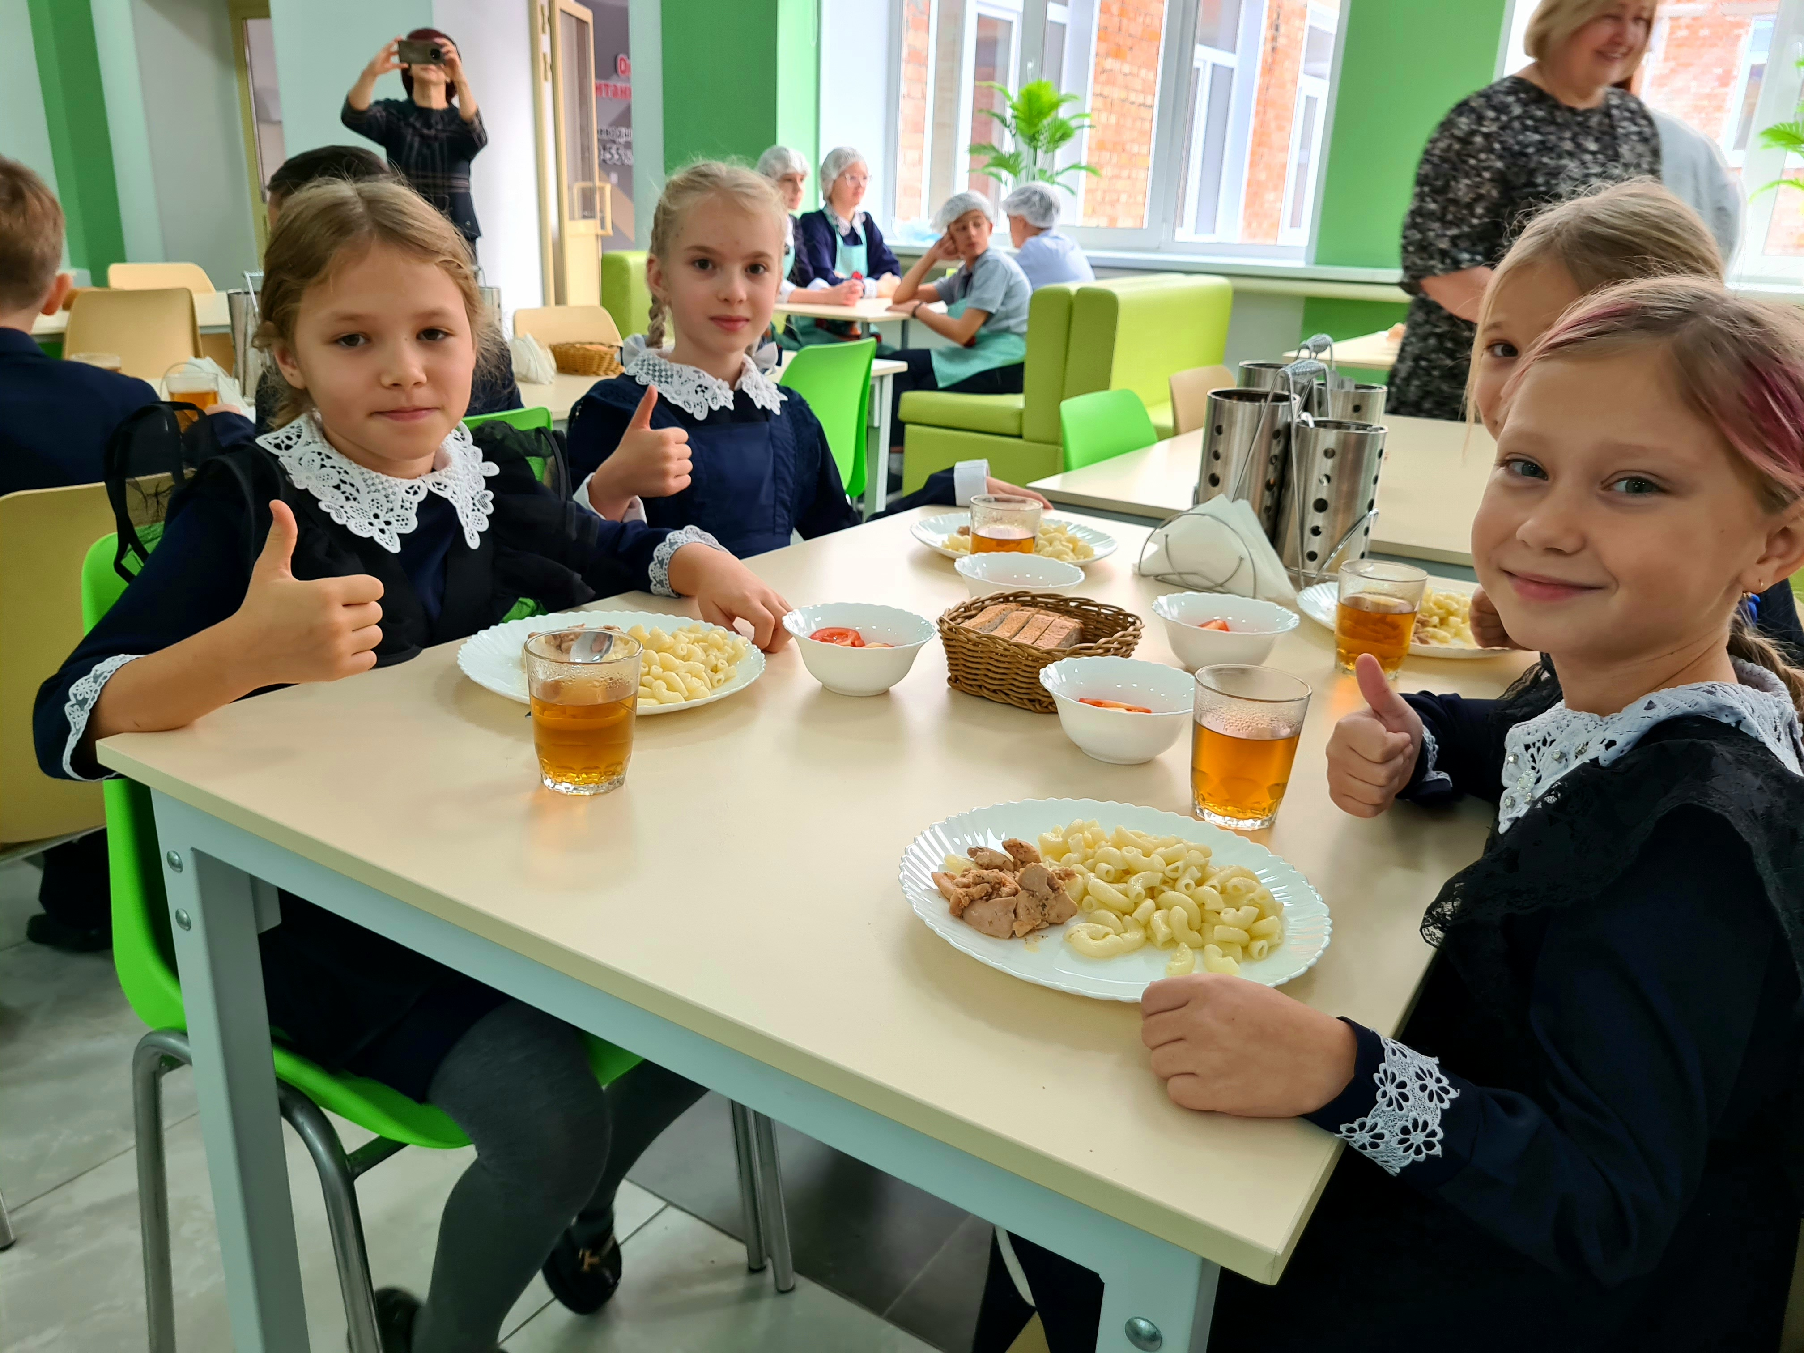
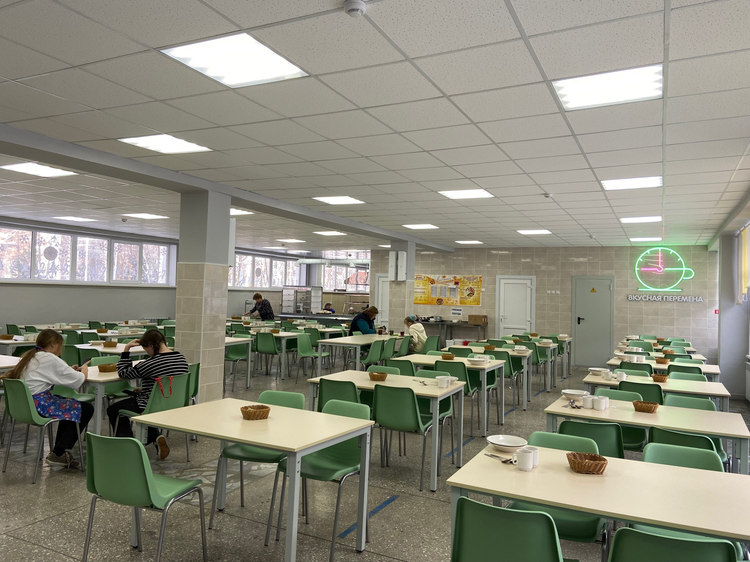
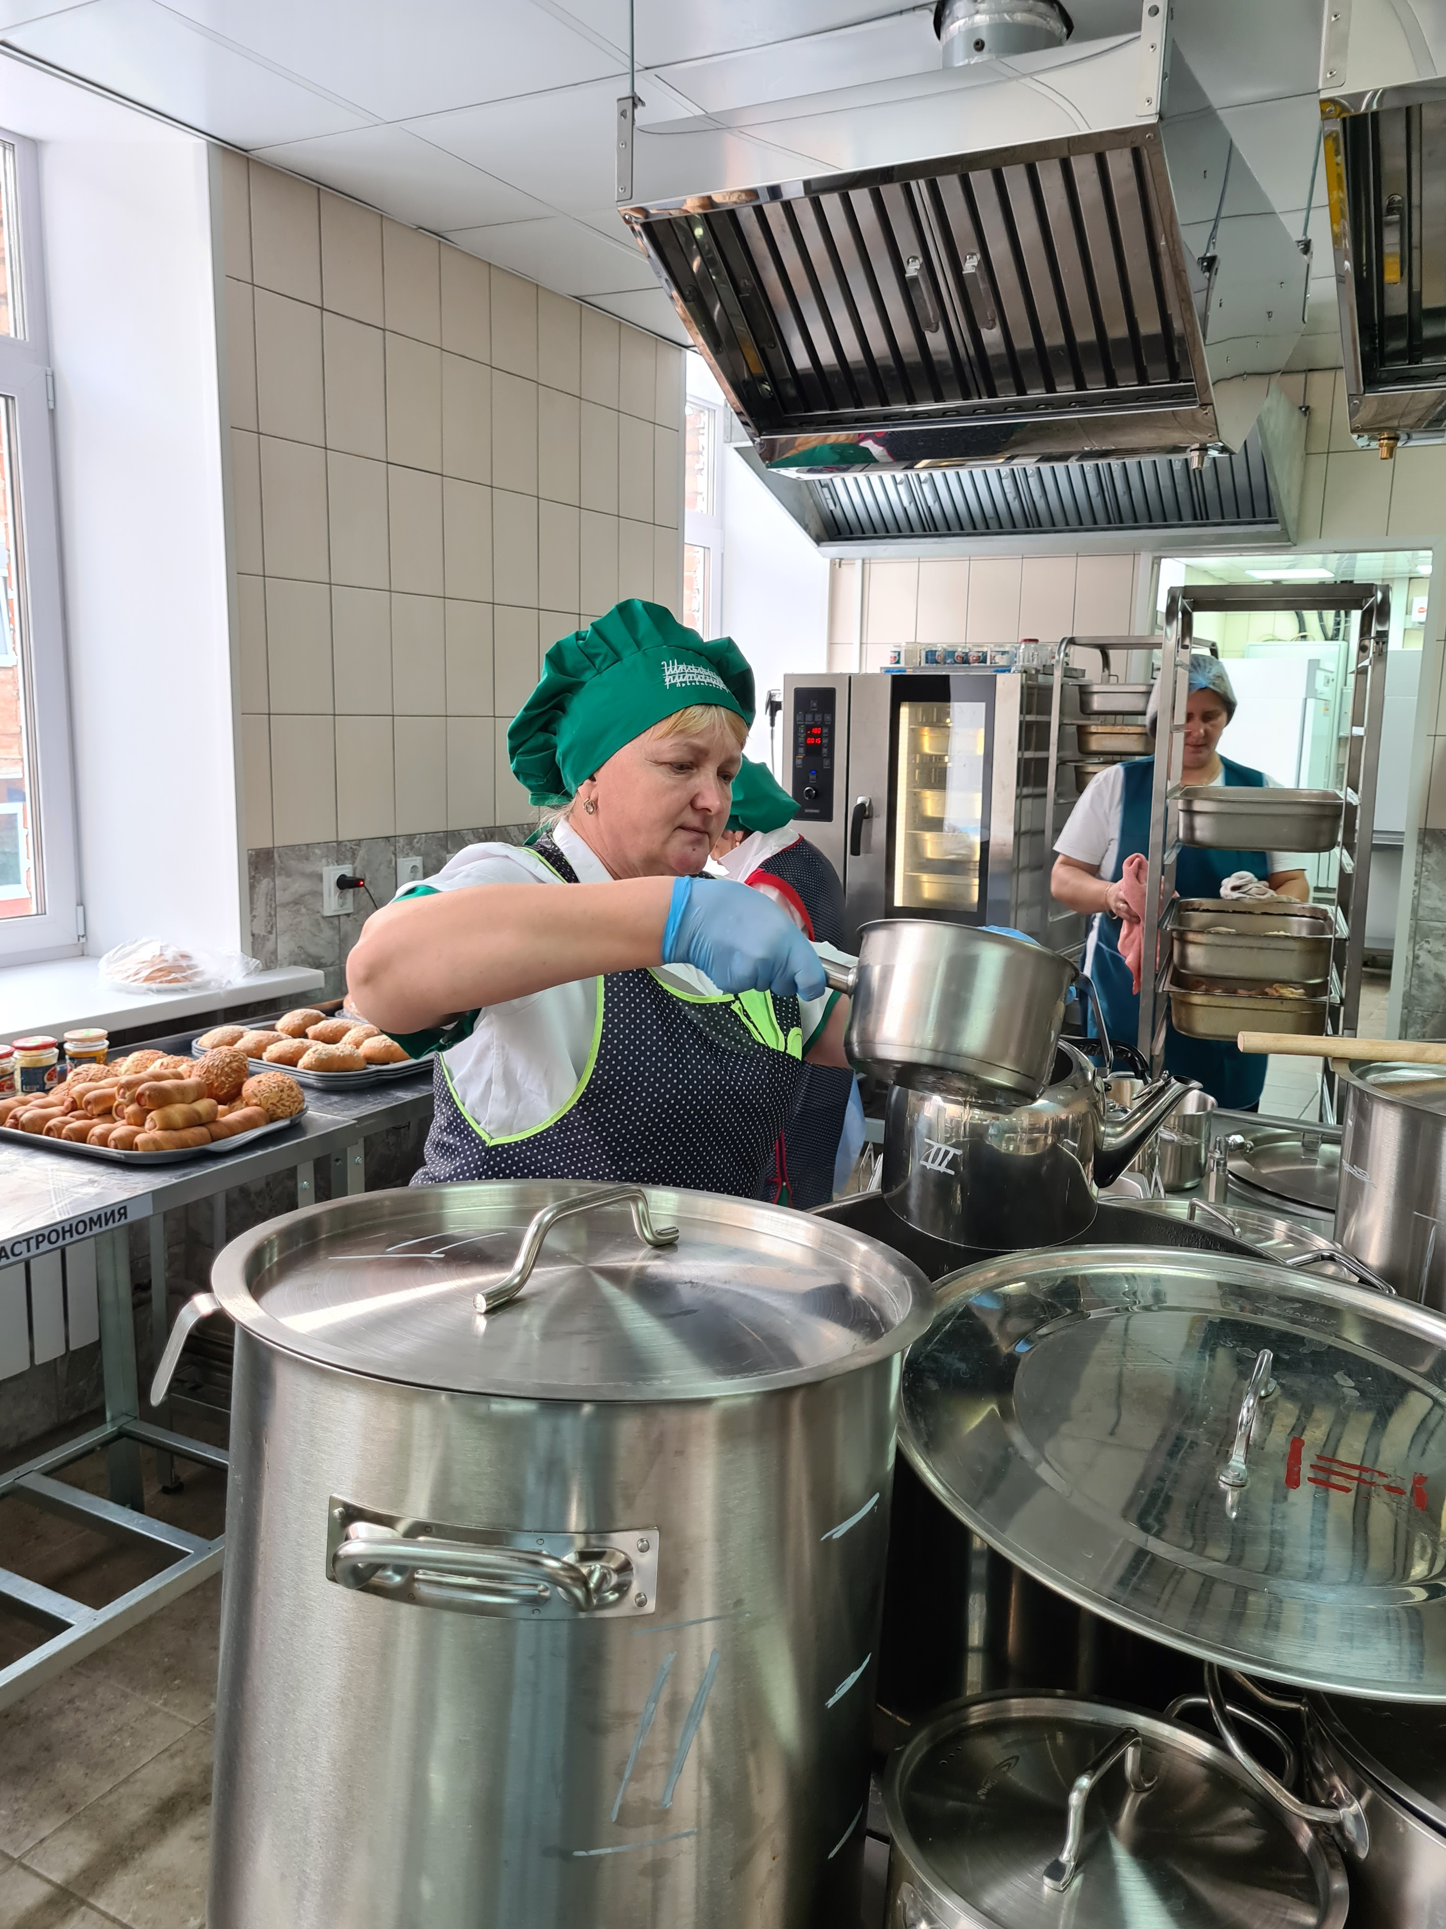
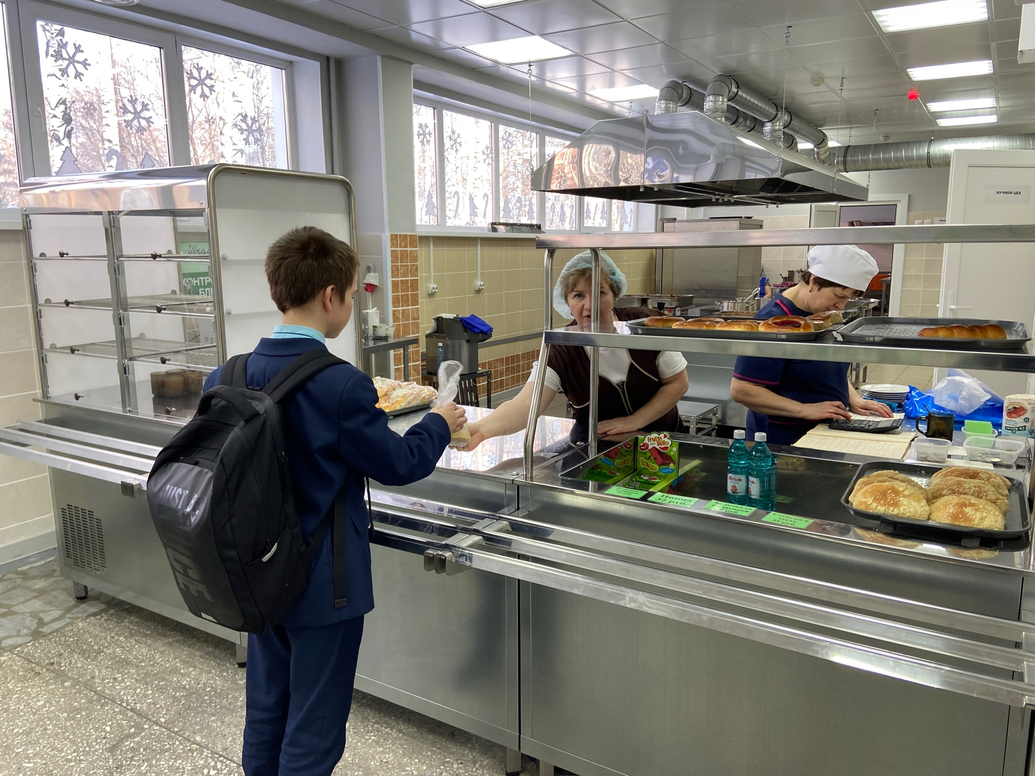
СЕМЬЯ
Многодетная семья
Лимиты на 2025 год – 21,2 млн руб.
Обеспечение мер социальной поддержки малообеспеченных многодетных семей в виде предоставления бесплатного питания каждого ребёнка с 5 по 11 класс один раз в день в период обучения в школе.
Заключены договоры с общеобразовательными учреждениями с 01.01.2025 по 31.05.2025 и с 01.09.2025 по 31.12.2025
Предоставлена мера социальной поддержки многодетным семьям в 2025 году:
в январе - на 2080 детей, в феврале - на 1934 ребенка, в марте - 2010 детей, в апреле - 2007 детей, в мае - 2007 детей, в сентябре - 2101 ребенка, в октябре - 2048 детей, в ноябре - 2093 ребенка.

Slide 6
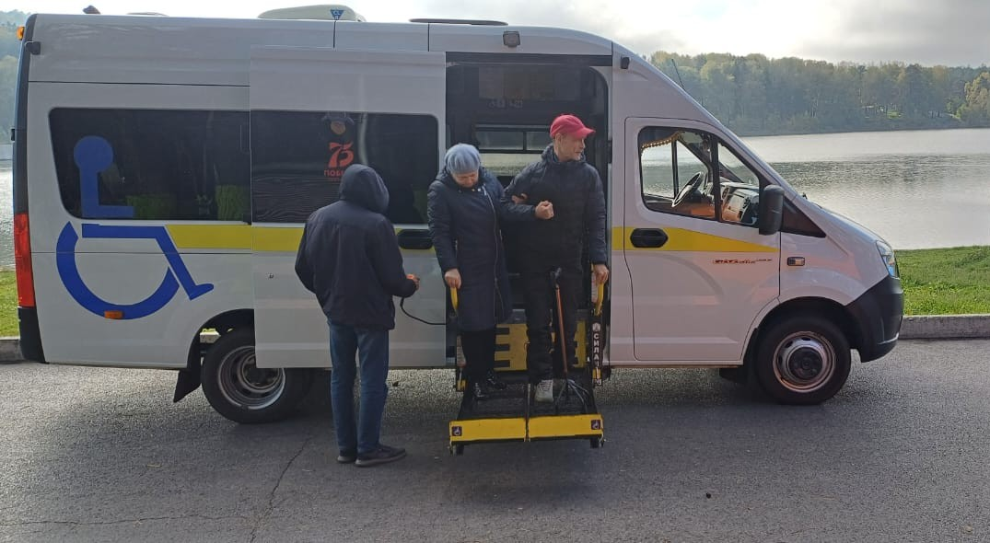
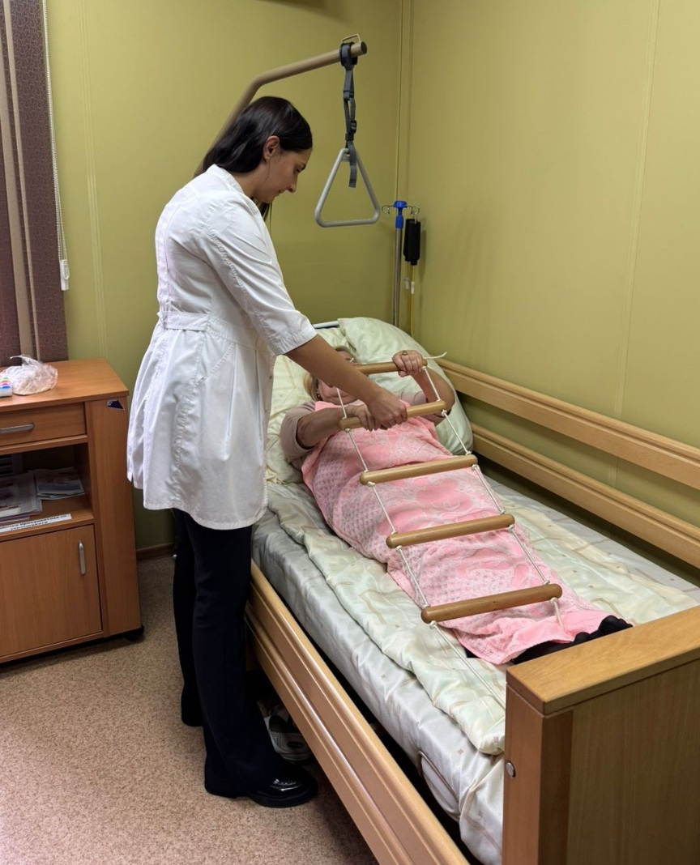
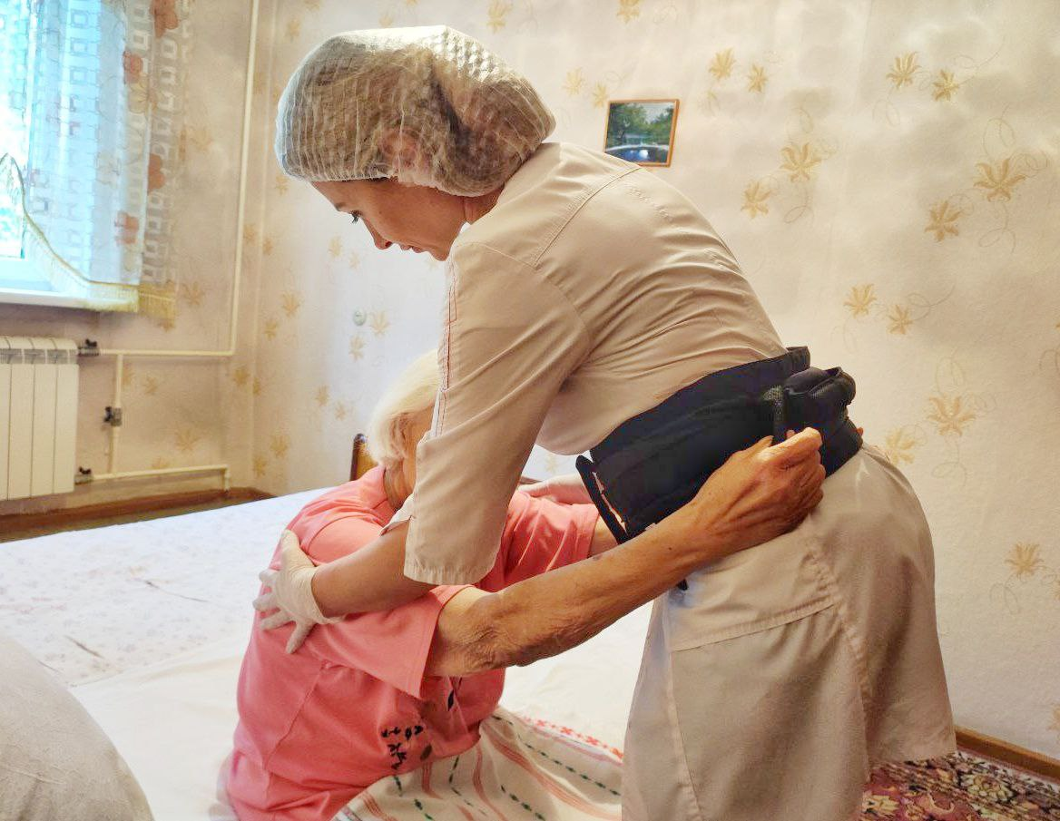
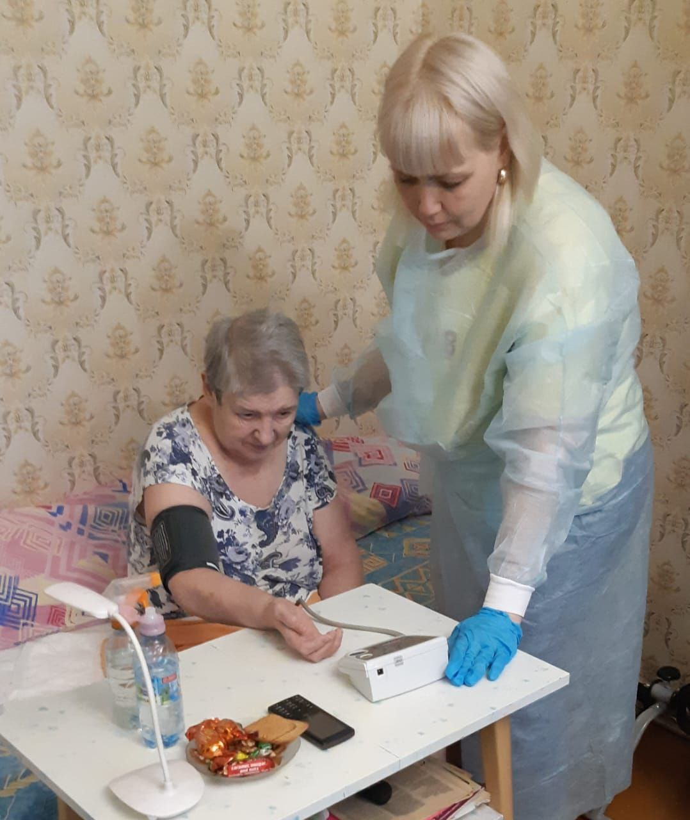
СЕМЬЯ
Повышение качества жизни граждан старшего поколения
На 2025 год выделенный лимит 21,44 млн руб.
Создание системы долговременного ухода за гражданами пожилого возраста и инвалидами (расходы на фонд оплаты труда)
В городе Прокопьевске в рамках национального проекта получают социальные услуги 79 человек.

Slide 7
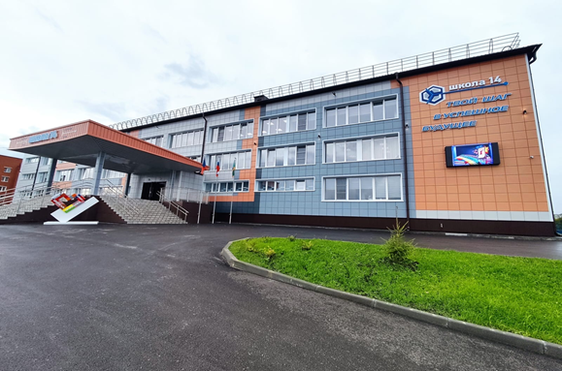
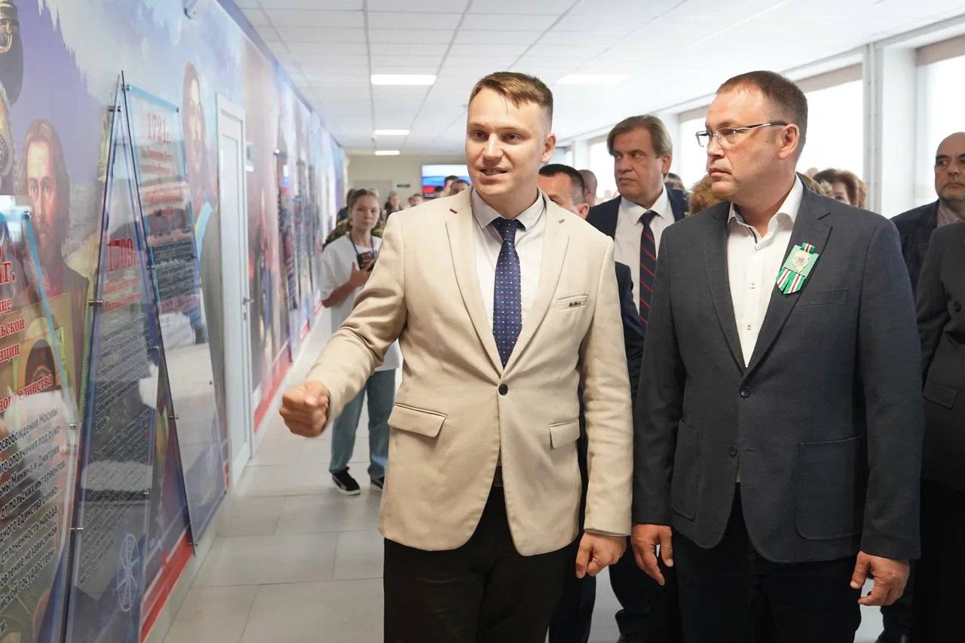
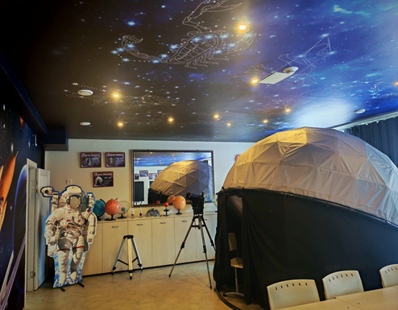
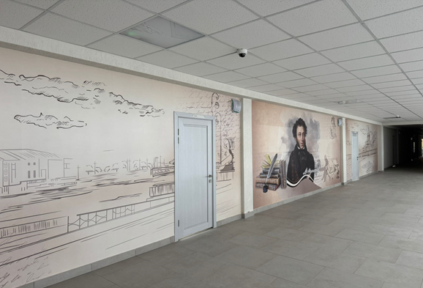
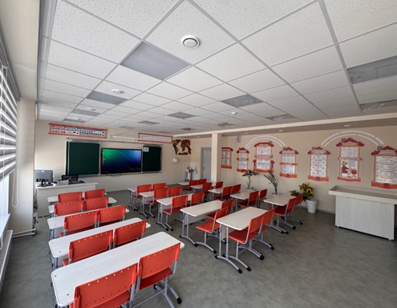
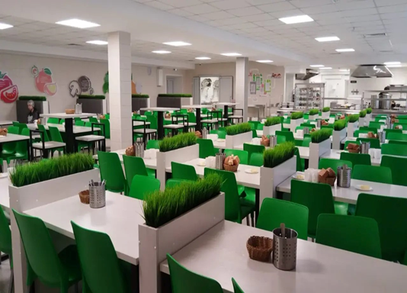
МОЛОДЕЖЬ И ДЕТИ
Всё лучшее детям
В рамках государственной программы «Модернизация системы образования» и региональной программы «Моя новая школа», поддерживаемой губернатором Кузбасса Ильёй Середюком – выполнен капитальный ремонт здания МБОУ «Школы №14»
Выделенный лимит 139,64 млн руб.
5
5

Slide 8
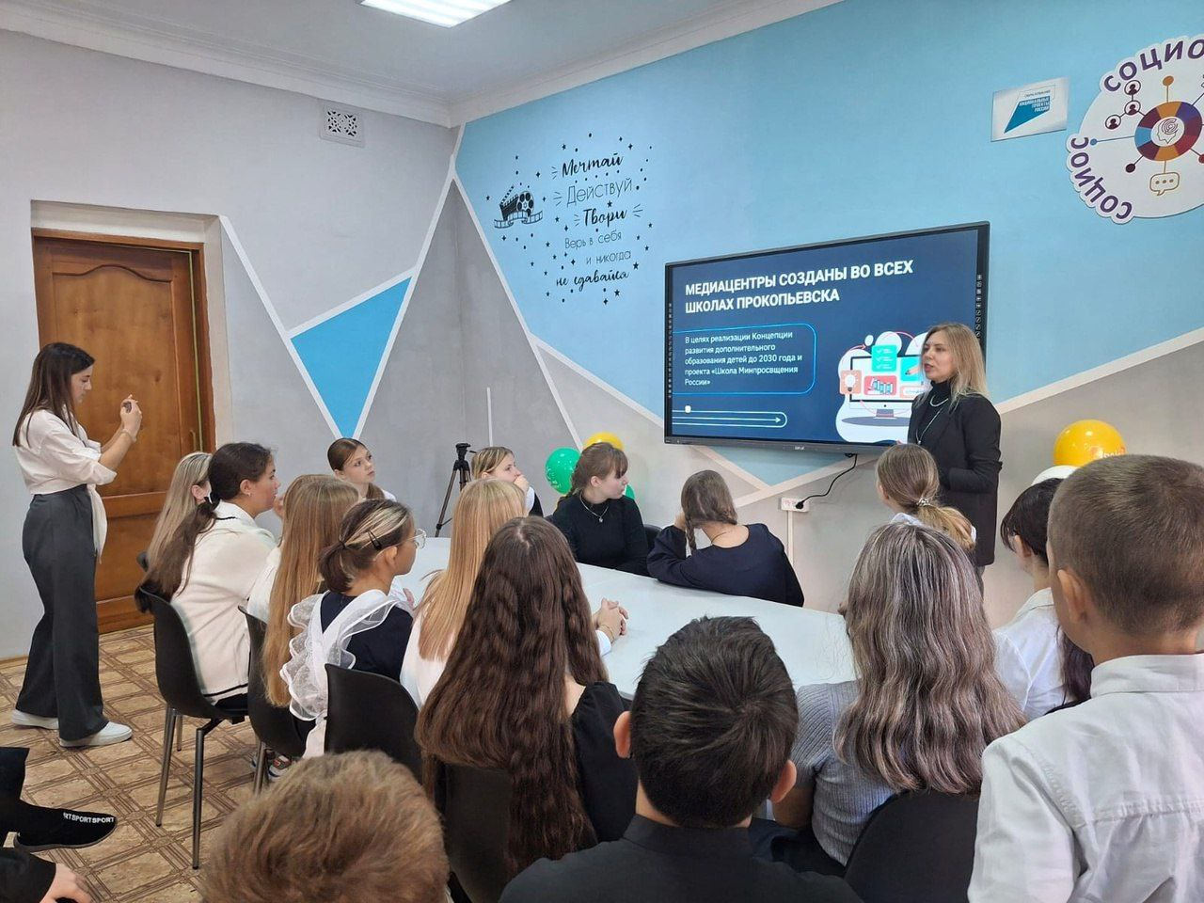
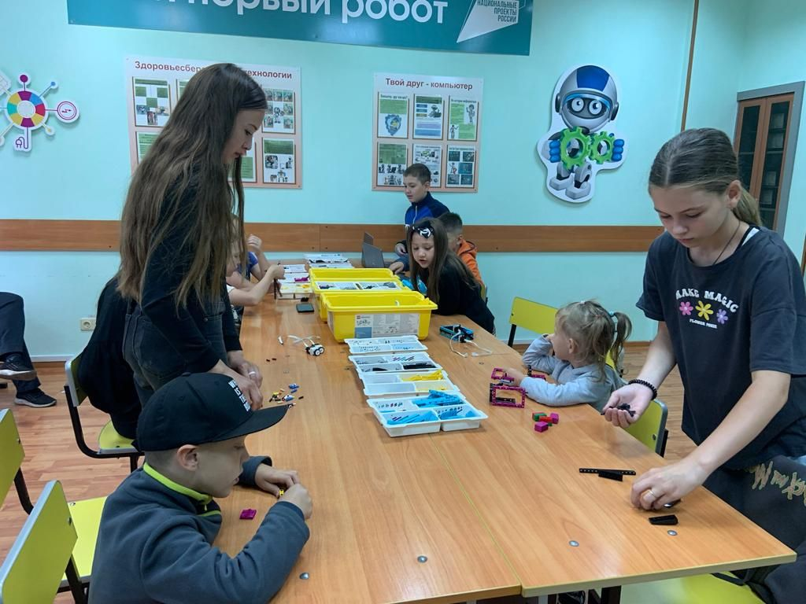
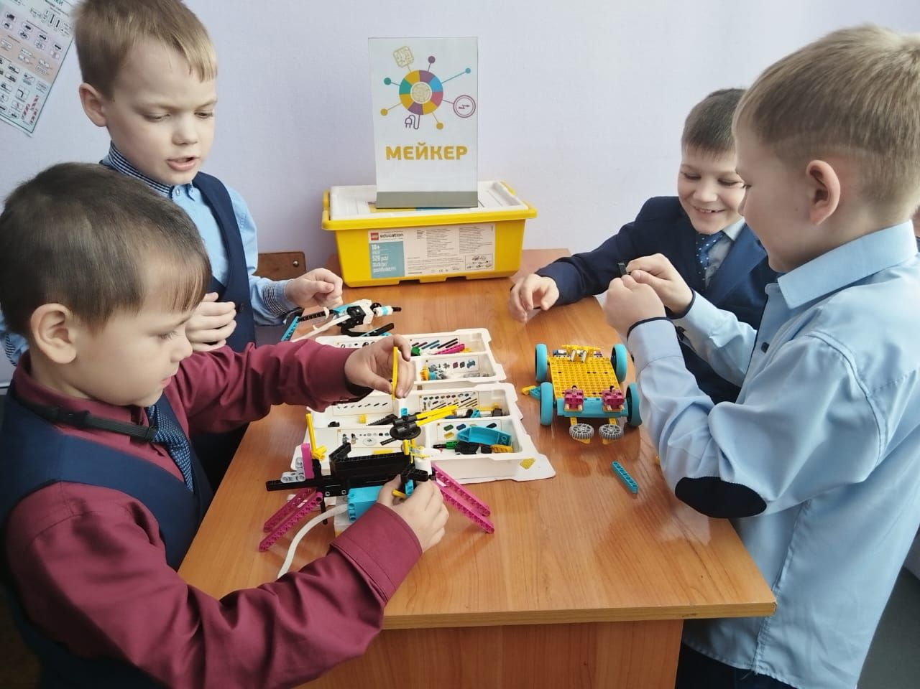
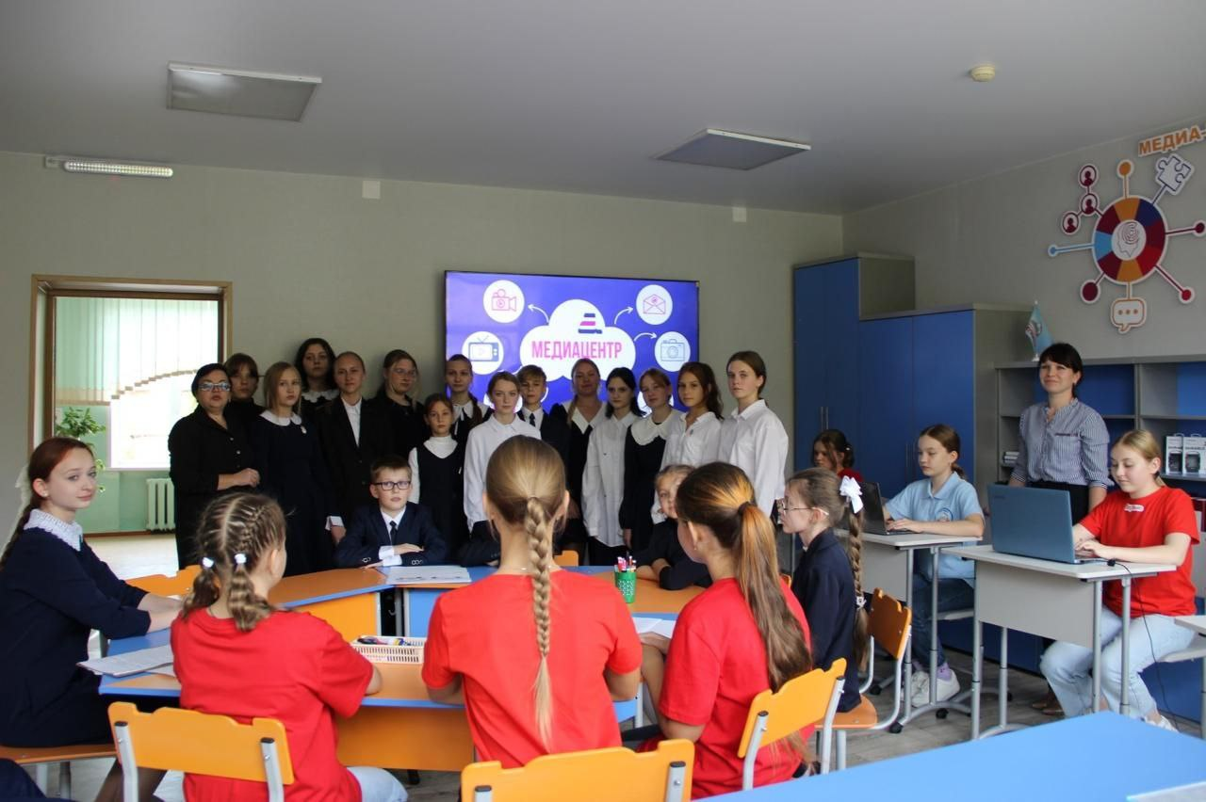
МОЛОДЕЖЬ И ДЕТИ
Успех каждого ребенка
На 2025 год выделенный лимит 10,39 млн руб.
Переход на систему персонифицированного финансирования и учета детей, получающих дополнительное образование (посещение выбранных детьми кружков и секций может полностью или частично оплачиваться не за счет родителей, а за счет государственных бюджетных средств). Охват детей, имеющих право на получение дополнительного образования, в возрасте от 5 до 18 лет. Выдано 7 269 сертификатов.
В систему персонифицированного дополнительного образования детей включены на период:
с 01.01.2025г. - 31.08.2025г. 6 учреждений дополнительного образования:
МБОУ ДО «Дворец детского творчества им. Ю.А.Гагарина»
МБОУ ДО «Центр дополнительного образования детей»
МБОУ ДО «Центр творческого развития детей»
МБОУ ДО «Дом детского творчества»
МБОУ «Школа №45»
Некоммерческая организация школа иностранных языков "Северная звезда".
с 01.09.2025г. - 31.12.2025г. 4 учреждения дополнительного образовани:
МБОУ ДО «Дворец детского творчества им. Ю.А.Гагарина»
МБОУ ДО «Центр дополнительного образования детей»
МБОУ ДО «Центр творческого развития детей»
МБОУ ДО «Дом детского творчества»
5
5

Slide 9
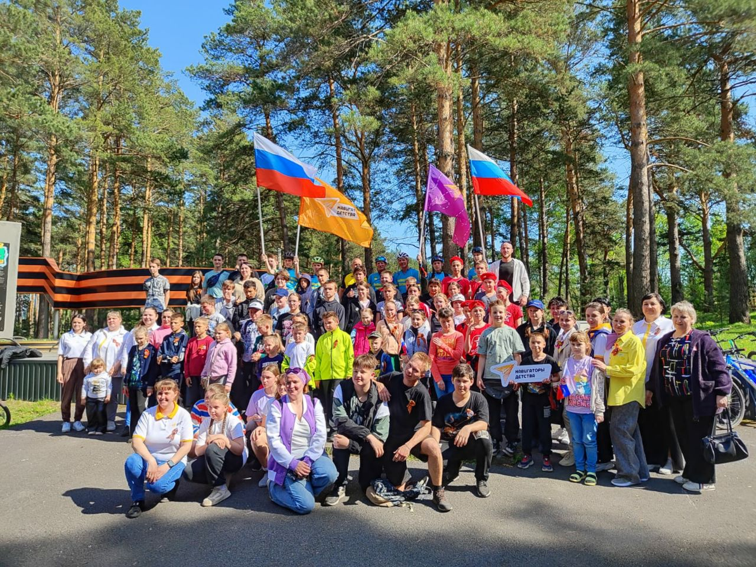
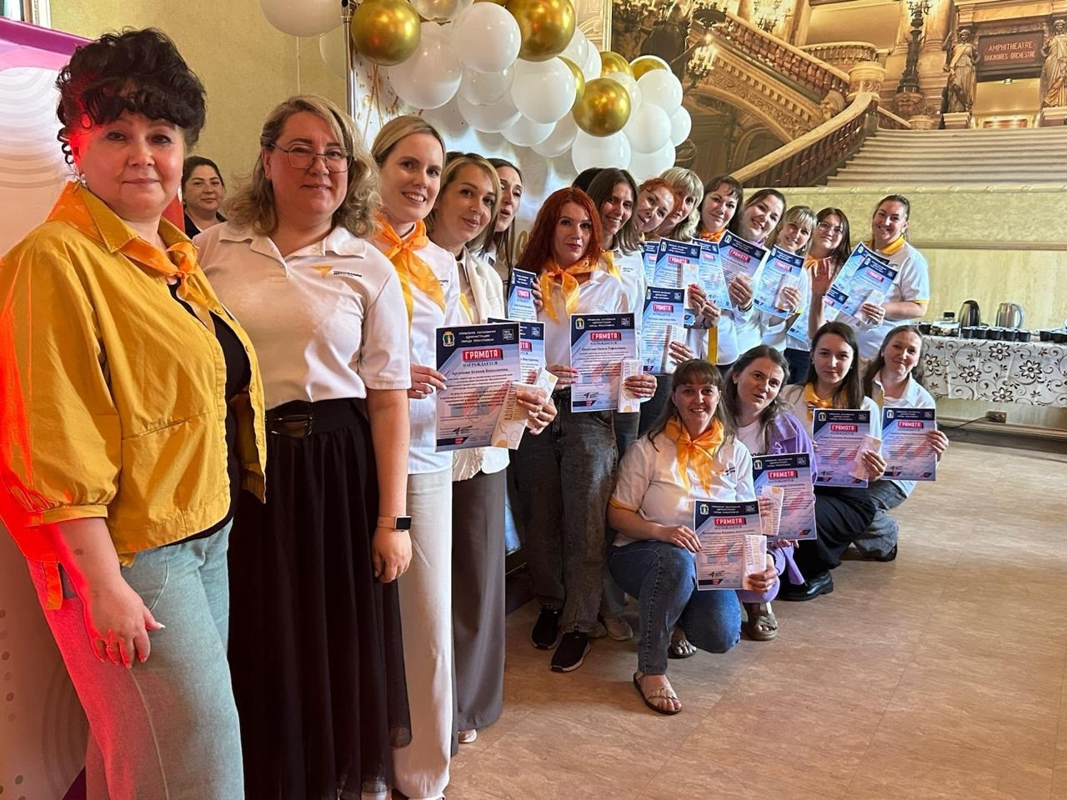
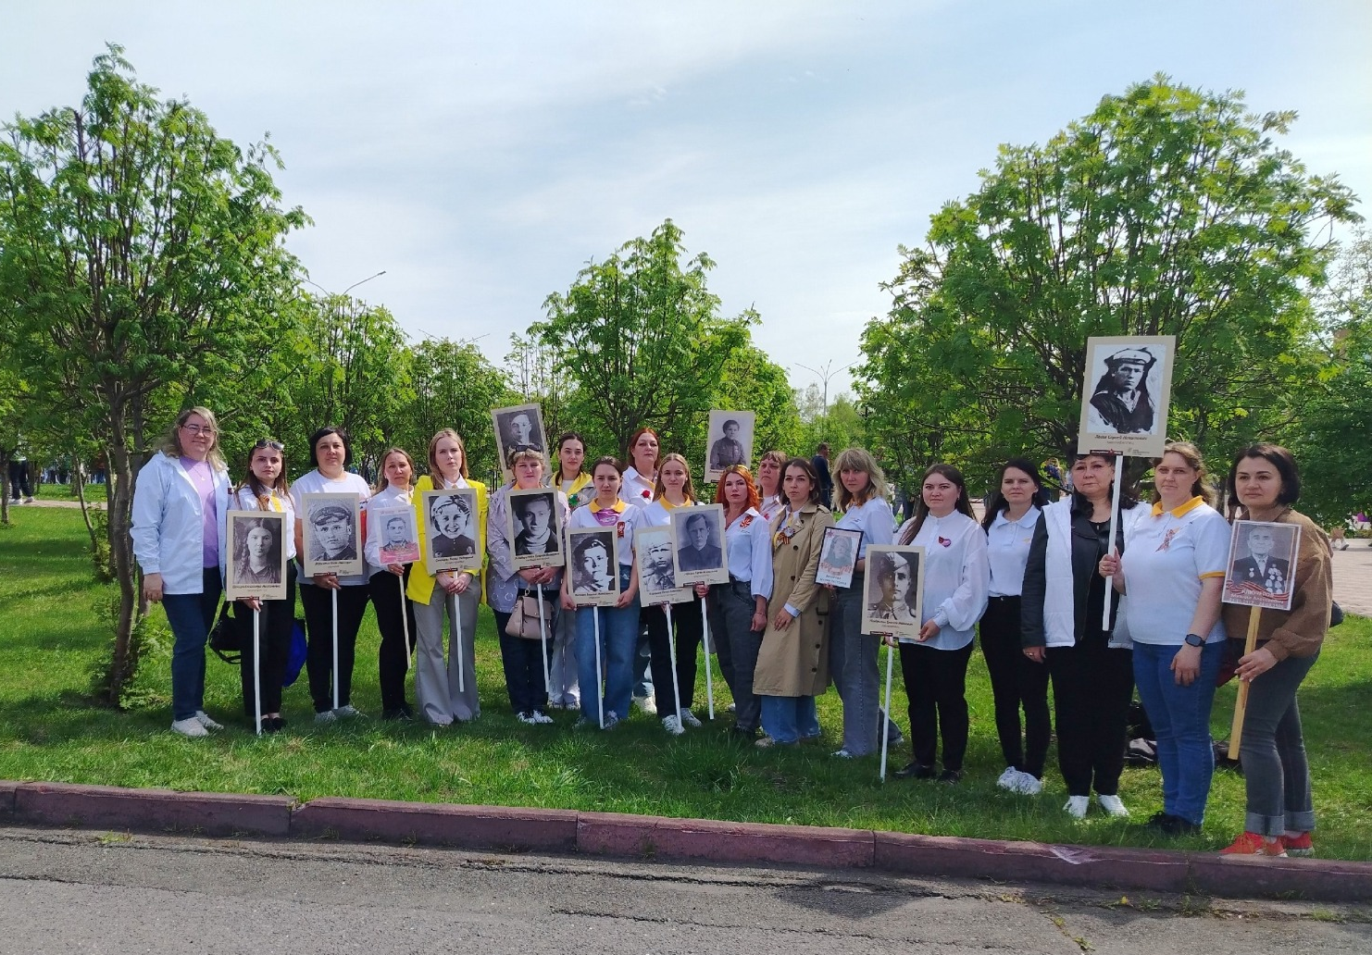
МОЛОДЕЖЬ И ДЕТИ
Педагоги и наставники
На 2025 год выделенный лимит 92,83 млн руб.
Обеспечение выплат ежемесячного денежного вознаграждения советникам директоров по воспитанию и взаимодействию с детскими общественными объединениями государственных общеобразовательных организаций, профессиональных образовательных организаций субъектов Российской Федерации, города Байконура и федеральной территории «Сириус», муниципальных общеобразовательных организаций и профессиональных образовательных организаций.
Ежемесячное денежное вознаграждение за классное руководство педагогическим работникам государственных и муниципальных образовательных организаций, реализующих образовательные программы начального общего образования, образовательные программы основного общего образования, образовательные программы среднего общего образования.
5
В 2025 г. проект включены 37 образовательных учреждений: школы №1, 2, 3, 4, 6, 10, 11, 14, 15, 16, 18, 25, 26, 28, 29, 31, 32, 35, 44, 45, 50, 51, 54, 57, 62, 63, 66, 68, 69, 70, 71, 72, интернаты 2, 3, 32, 64.
5

Slide 10
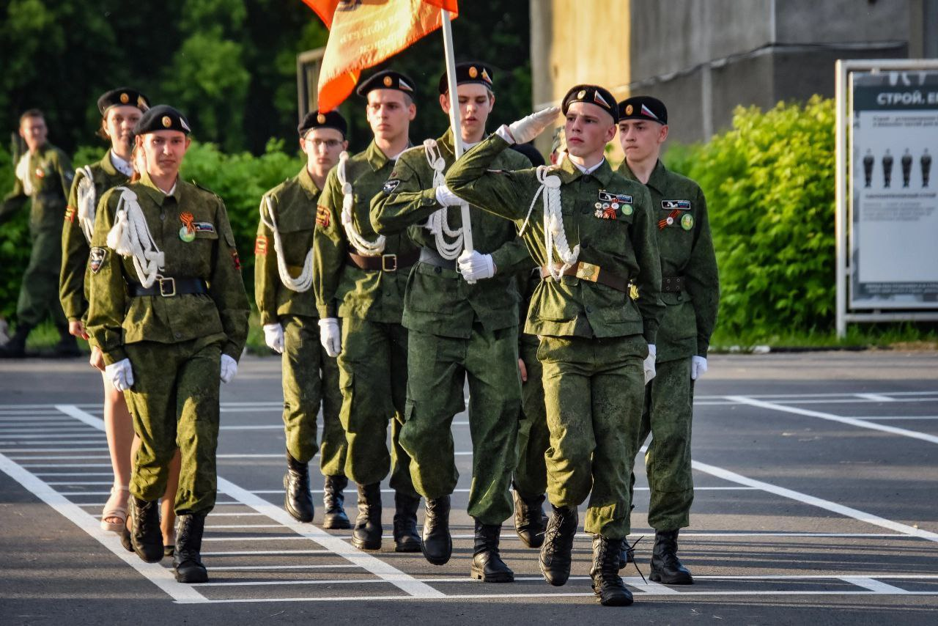
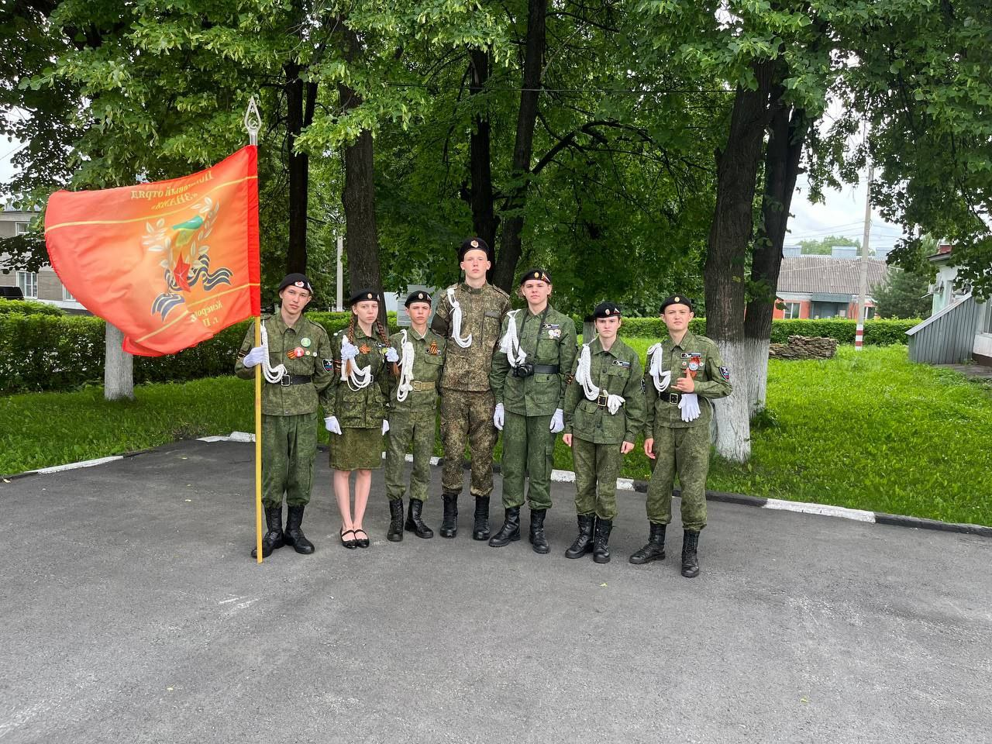
МОЛОДЕЖЬ И ДЕТИ
Педагоги и наставники
На 2025 год выделенный лимит 9,22 млн руб.
Проведение мероприятий по обеспечению деятельности советников директоров по воспитанию и взаимодействию с детскими общественными объединениями в общеобразовательных организациях.
Целью проекта является создание эффективной системы патриотического воспитания в общеобразовательных организациях Кемеровской области-Кузбасса, обеспечивающей формирование у детей чувства патриотизма, гражданственности, уважения к памяти защитников Отечества и подвигам Героев Отечества, закону и правопорядку, человеку труда и старшему поколению, взаимного уважения, бережного отношения к культурному наследию и традициям многонационального народа Российской Федерации, природе и окружающей среде путем вовлечения обучающихся в систему патриотического воспитания.
В проект включены 28 образовательных учреждений в 2025 г.(школы №1, 2, 3, 6, 10, 11, 14, 15, 16, 18, 25, 26, 28, 29, 31, 32, 35, 44, 45, 51, 54, 57, 62, 68, 69, 70, 71, 72).
5
5

Slide 11
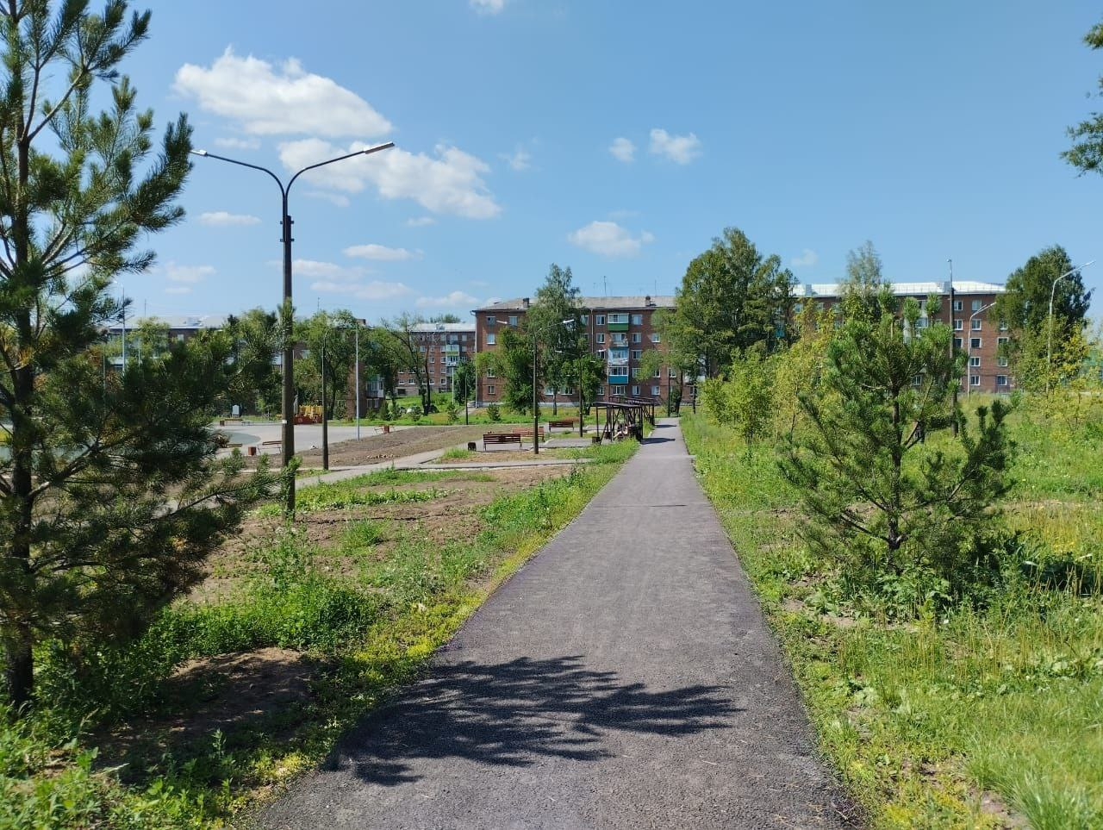
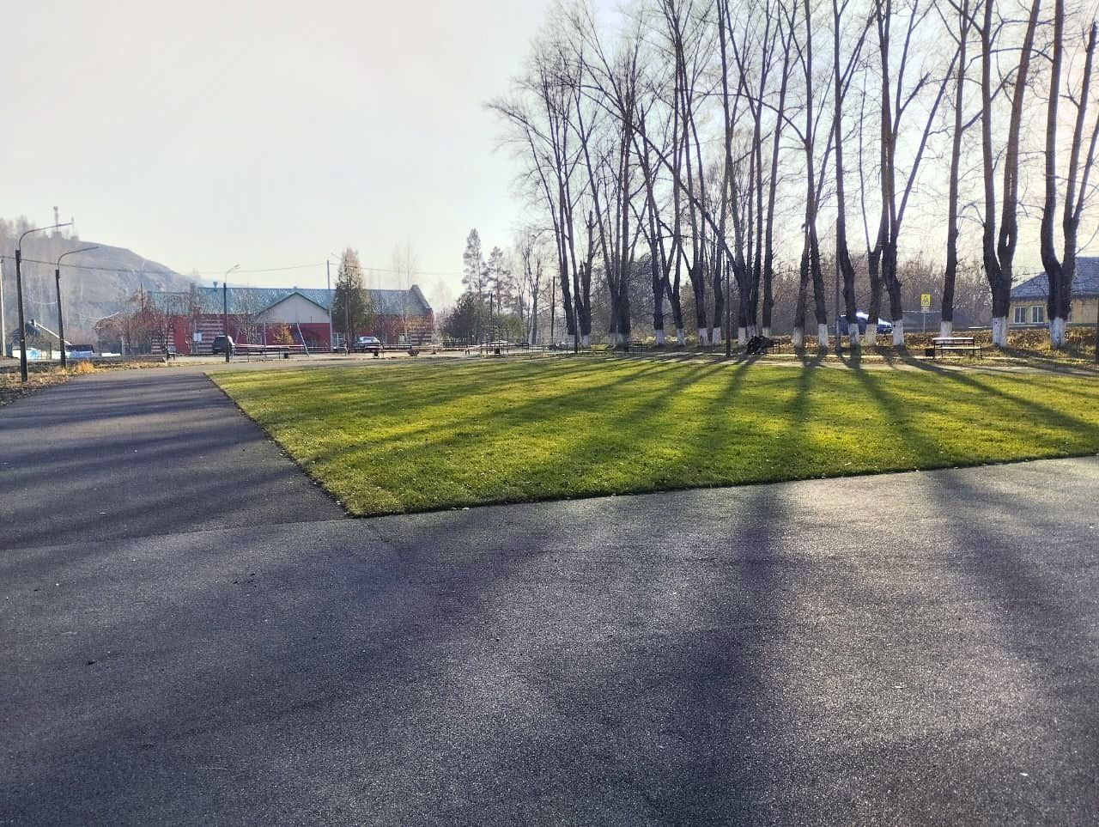
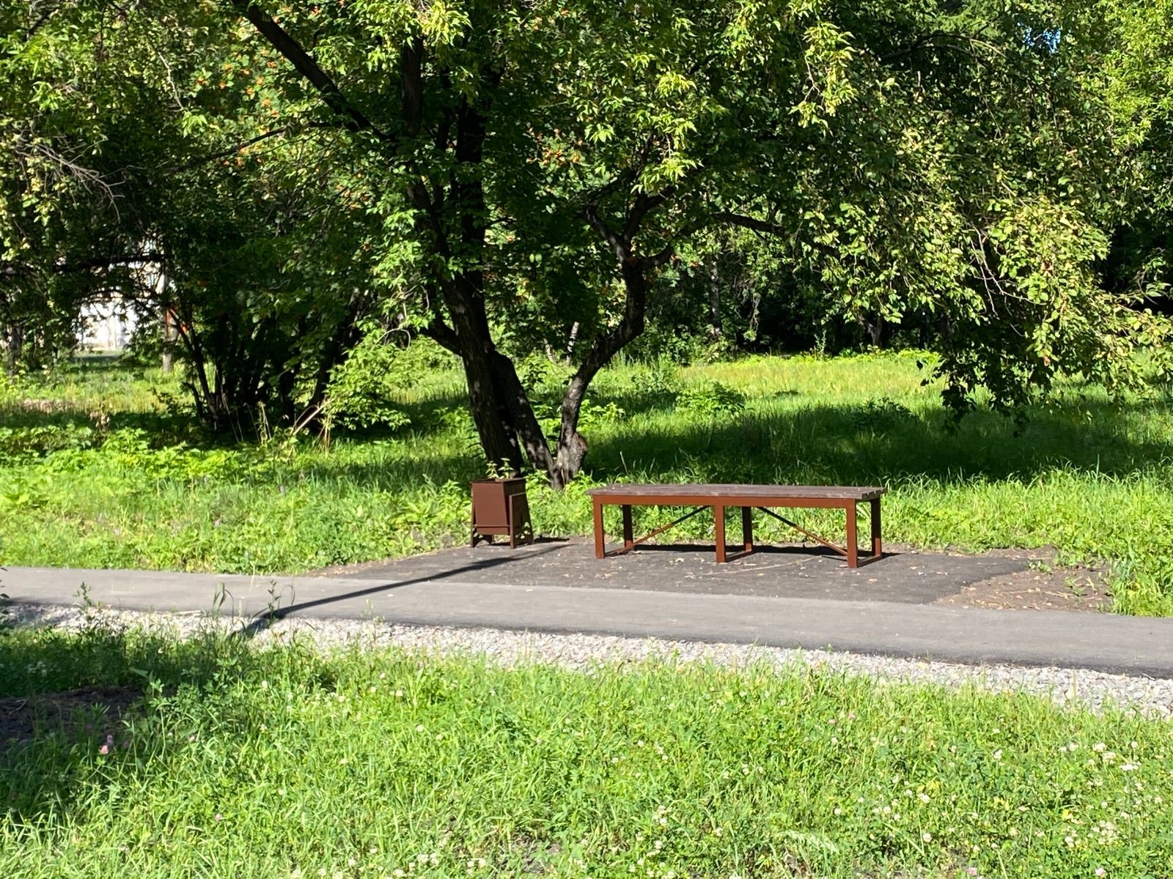
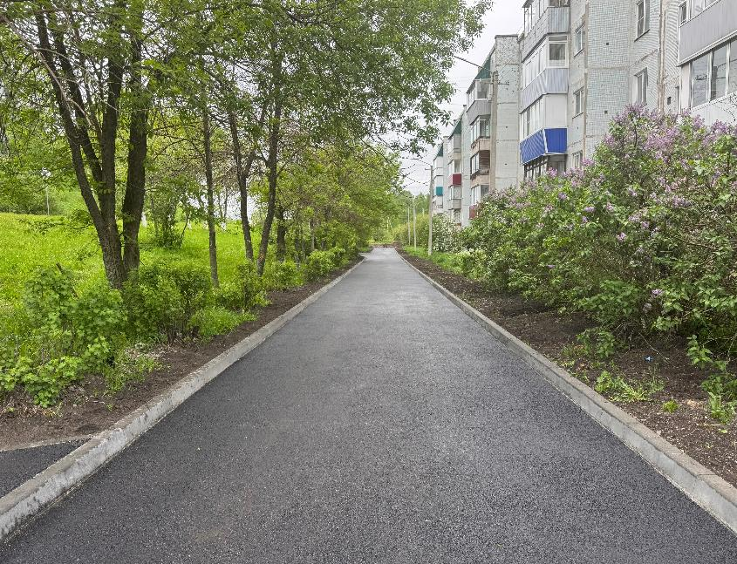
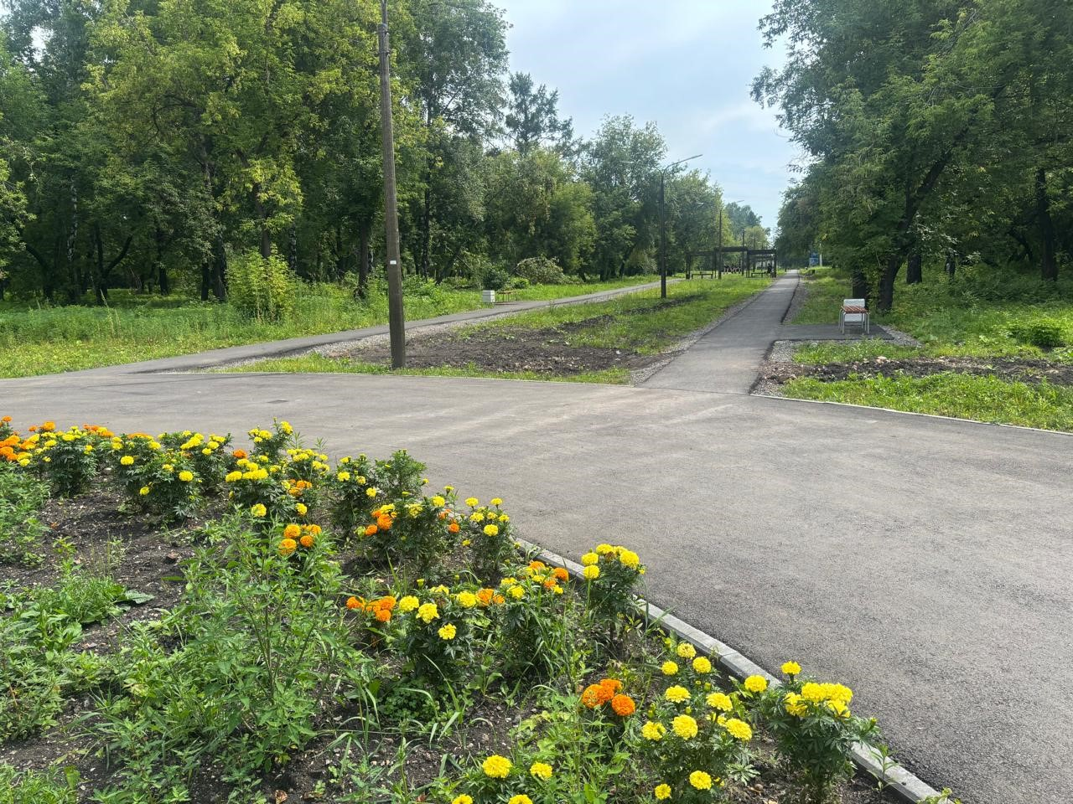
ИНФРАСТРУКТУРА ДЛЯ ЖИЗНИ
Формирование комфортной городской среды. Общий лимит на 2025 год 178,08 млн руб.
В рамках федеральной программы «Формирование комфортной городской среды» выполнены работы по благоустройству 9 общественных территорий, на которые затрачено в 2025 году 47,1 млн руб.
Бульвар им. Владимира Обручева
сквер у ДК «Северный Маганак»
парк Красная горка
сквер по ул. Петренко
сквер Березовая роща
сквер по ул. Захаренко
сквер поселка Спиченково
Пешеходная аллея «Выпускников»
у ДК «Северный Маганак»
Пешеходная аллея Мира на Красной горке
Обустройство велодорожки на Молодежном парке

Slide 12
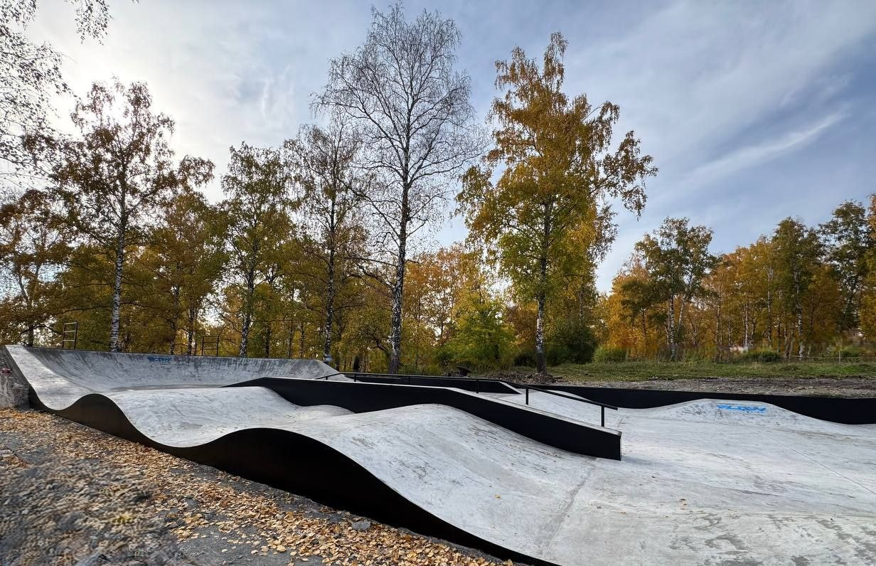
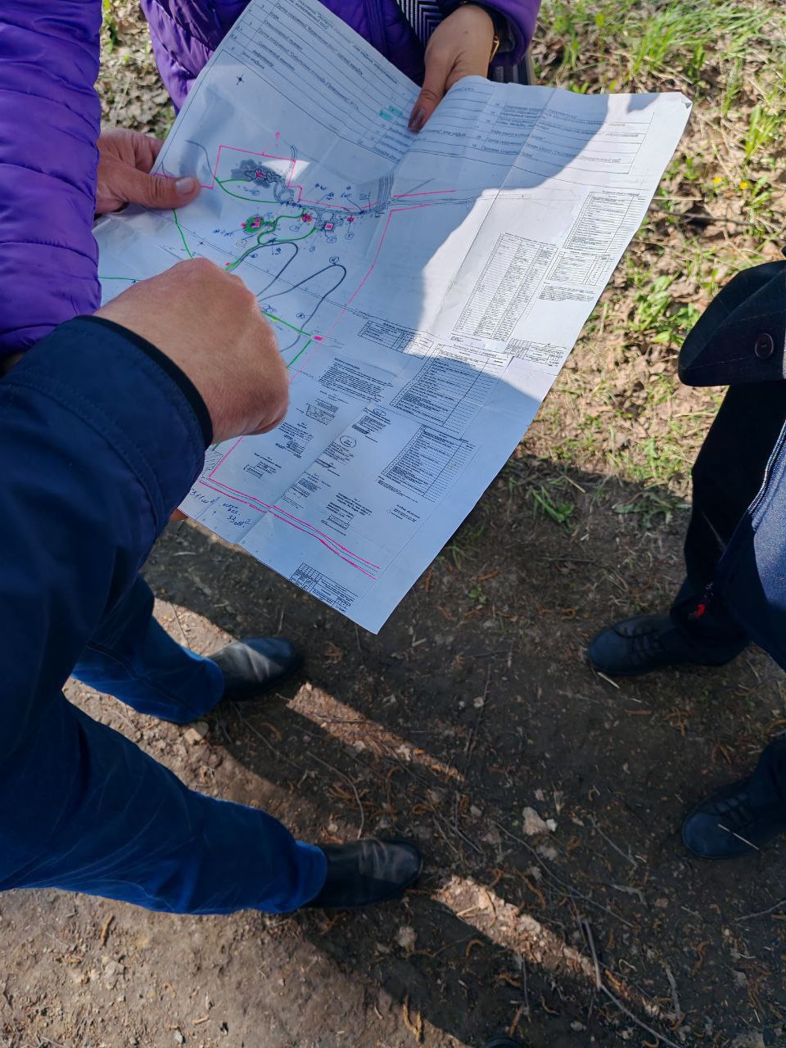
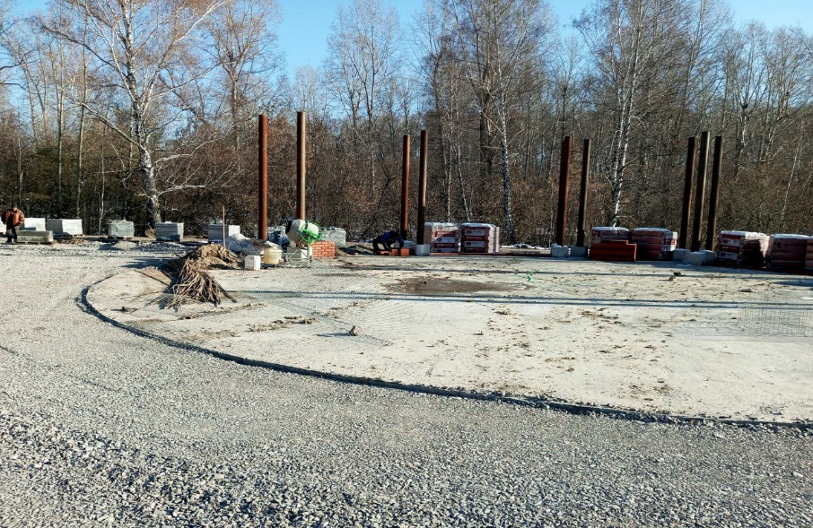
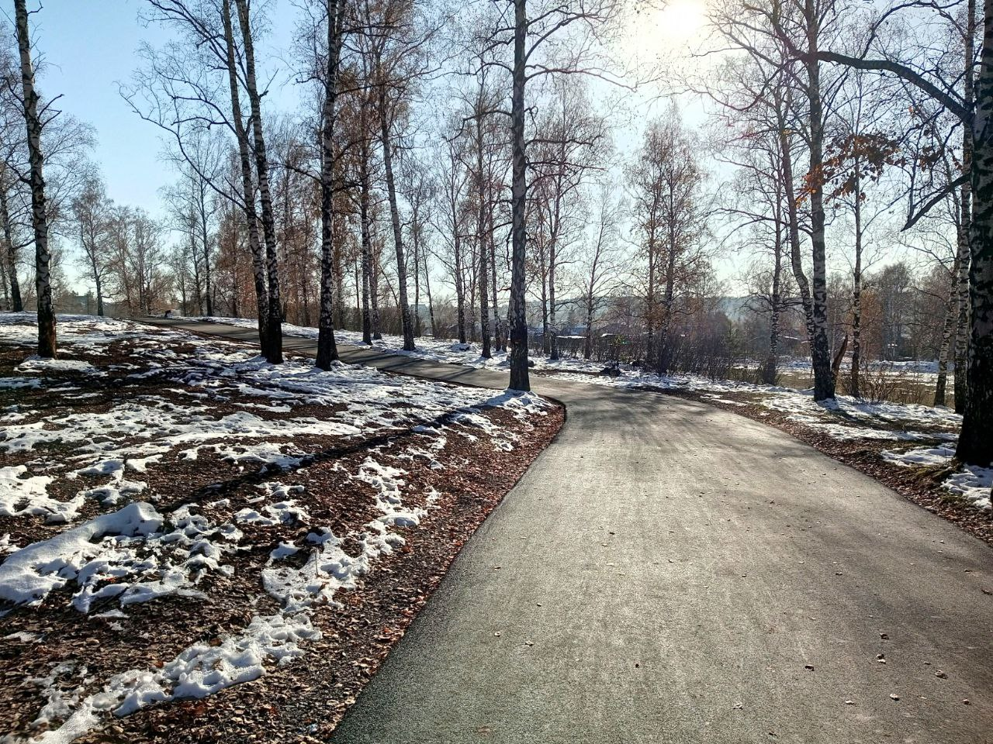
ИНФРАСТРУКТУРА ДЛЯ ЖИЗНИ
Формирование комфортной городской среды
Тырганский парк дважды победитель Всероссийского благоустройства в малых городах и исторических поселениях Концепция проекта: «Кузбасс в миниатюре» – на его благоустройство в 2025 году выделено 110,39 млн руб.
Выполнен 1 этап реконструкции:
обустройство пешеходных дорожек, лыжероллерной трассы, парковки, сценического комплекса, площадки для выгула собак.
Выполнен ремонт дороги образующий подъезд к парку. Установлены малые архитектурные формы, скамьи, урны, игровая площадка.
Обустройство велодорожки на Молодежном парке

Slide 13
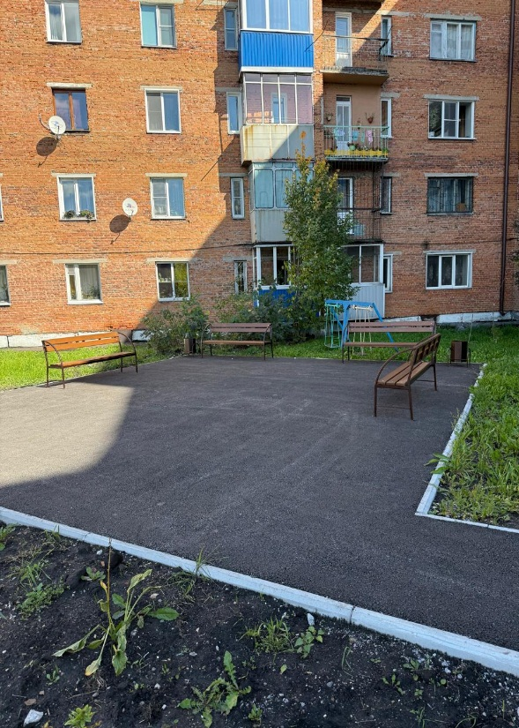
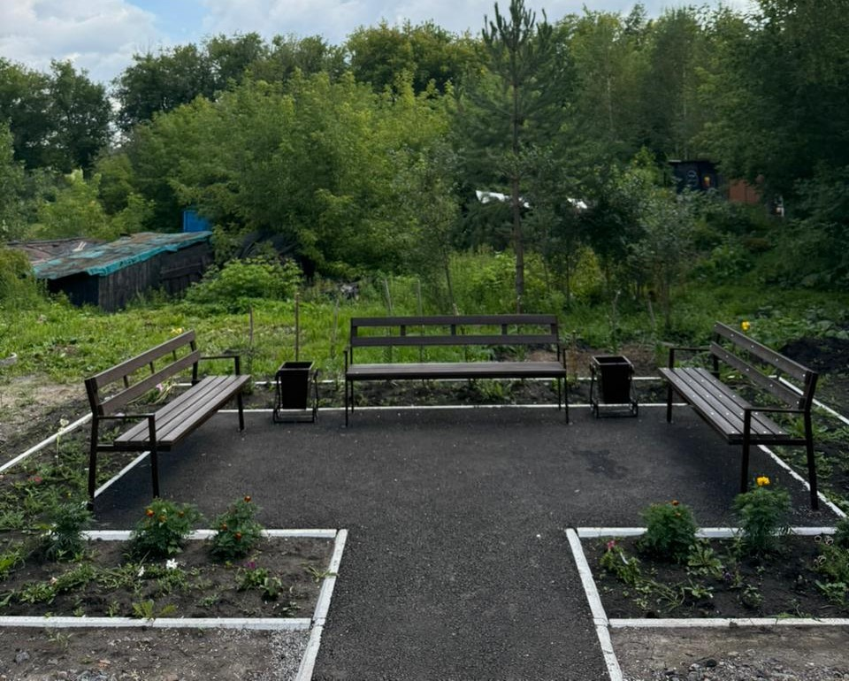
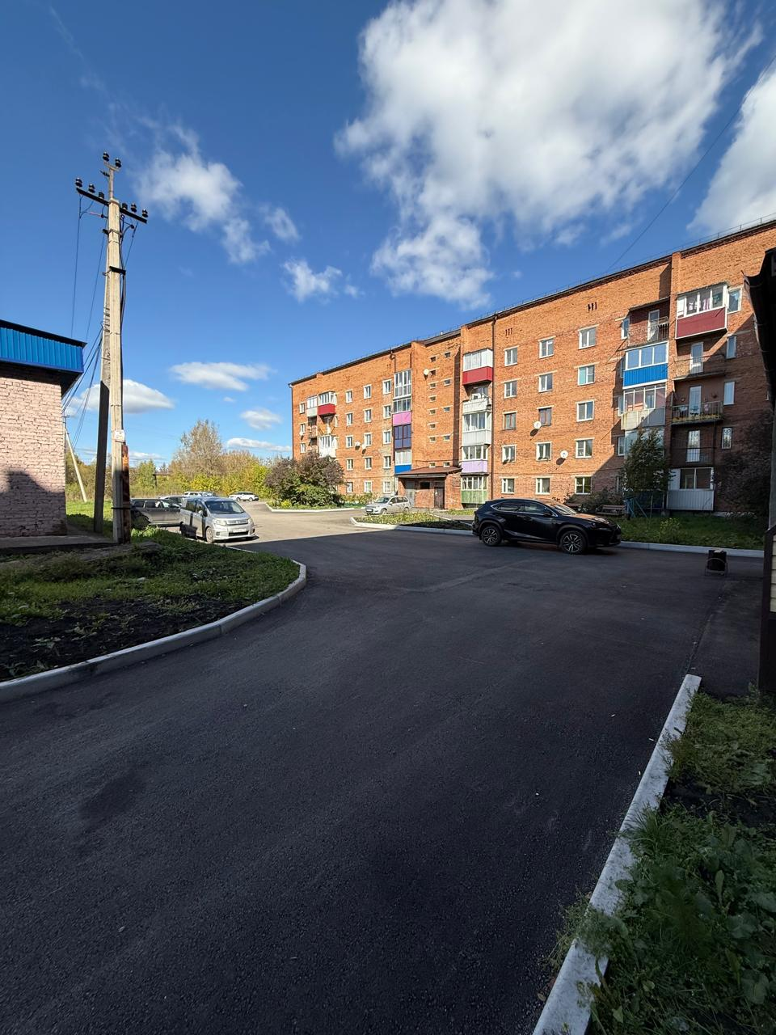
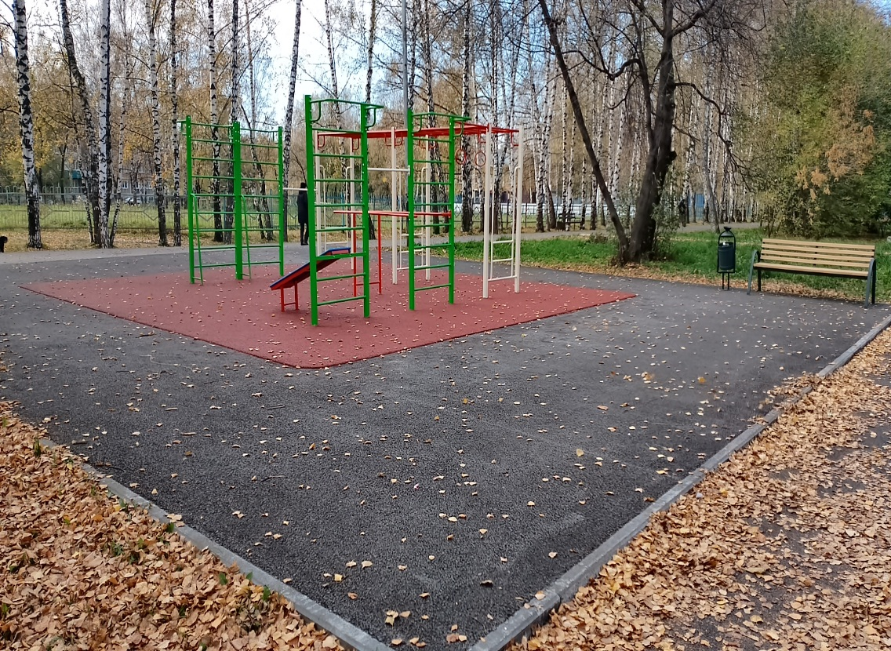
ИНФРАСТРУКТУРА ДЛЯ ЖИЗНИ
Формирование комфортной городской среды
На благоустройство дворовых территорий многоквартирных домов г. Прокопьевска в 2025 году затрачено 20,6 млн руб. ( в т.ч. 1,2 млн руб. средства собственников)
Выполнен ремонт 4 дворовых территорий по адресам:
ул. Оренбургская, д. 5
ул. Кустарная, д. 1
ул. Серова, д. 1а
ул. Селиванова, д. 6
Заключены контракты с подрядными организациями:
ООО «АРАРАТ»; ООО «Фортуна»; ИП Тумеян Д.С.
Обустройство велодорожки на Молодежном парке

Slide 14
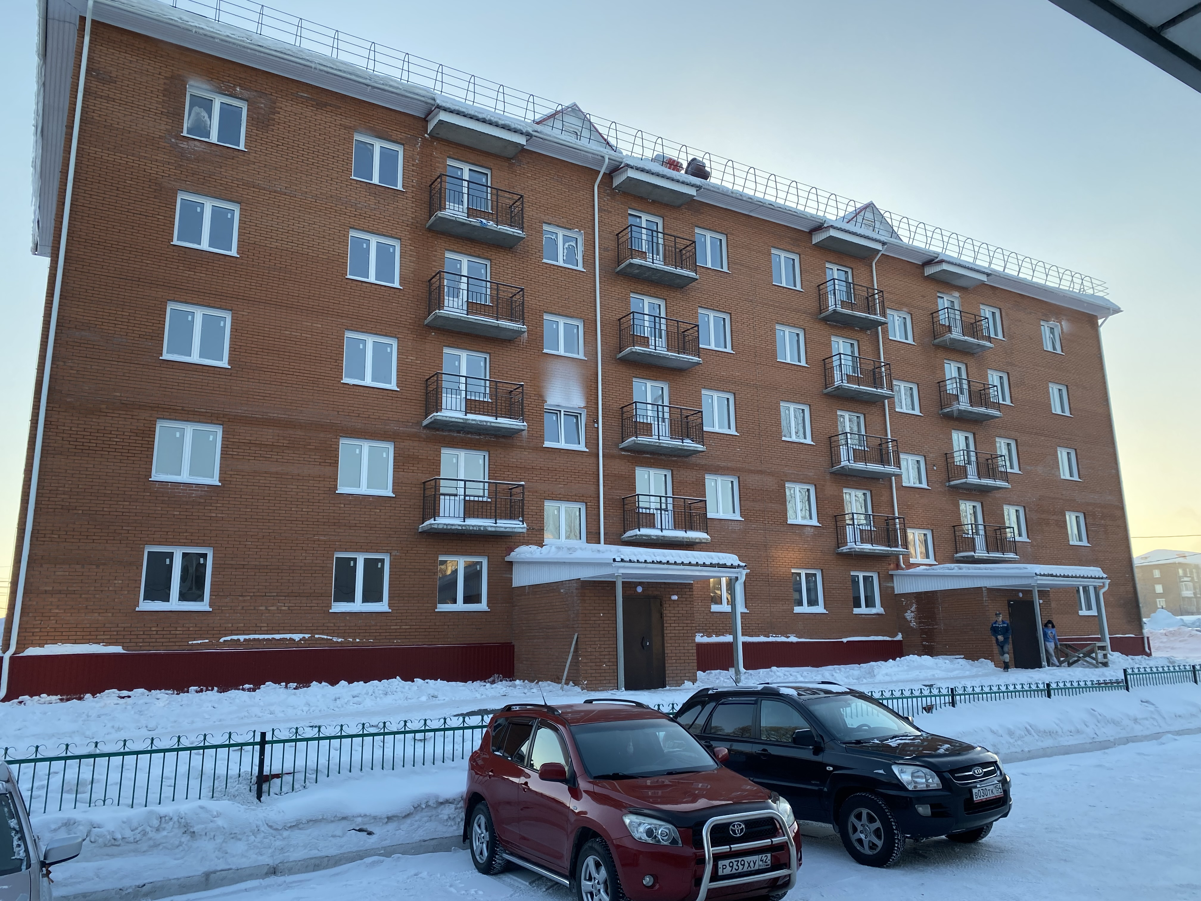
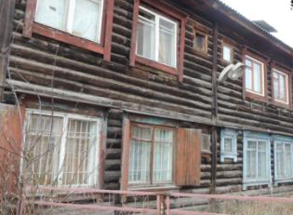
ИНФРАСТРУКТУРА ДЛЯ ЖИЗНИ
Жильё
Обеспечение устойчивого сокращения непригодного для проживания жилого фонда. Программа рассчитана на 2025-2026 гг
В 2025 году выделенный лимит 45,43 млн руб. заключено 8 договоров выкупа, 6 муниципальных контрактов на приобретение жилых помещений.
Переселение граждан в многоквартирные
жилые дома
Обустройство велодорожки на Молодежном парке

Slide 15
ЭФФЕКТИВНАЯ И КОНКУРЕНТНАЯ ЭКОНОМИКА
Малое и среднее предпринимательство и поддержка индивидуальной предпринимательской инициативы
ГАУ КО «Мой бизнес» – консультационная, поддержка-обратилось - более 100 чел.
Налоговый режим «Налог на профессиональный доход» 13 311 чел.
ГФ поддержки предпринимательства Кузбасса – выдано 10 займов, консультационная поддержка. Предоставление поручительств (гарантий) – 1.
МФ ПМП г. Прокопьевска:
- 162 бизнес – плана;
- 3405 консультационных услуг;
- 28 вебинаров и семинаров
Отдел по потребительскому рынку и развитию предпринимательства:
- 260 консультационных услуг;
46 встреч.
Государственная социальная помощь на основании социального контракта для создания бизнеса - 86 чел. на сумму 27,8 млн руб. получили через КСЗН администрации г. Прокопьевска
МФ ПМП г.Прокопьевска - выдан 31 займ на сумму 38,6 млн руб.

Slide 16
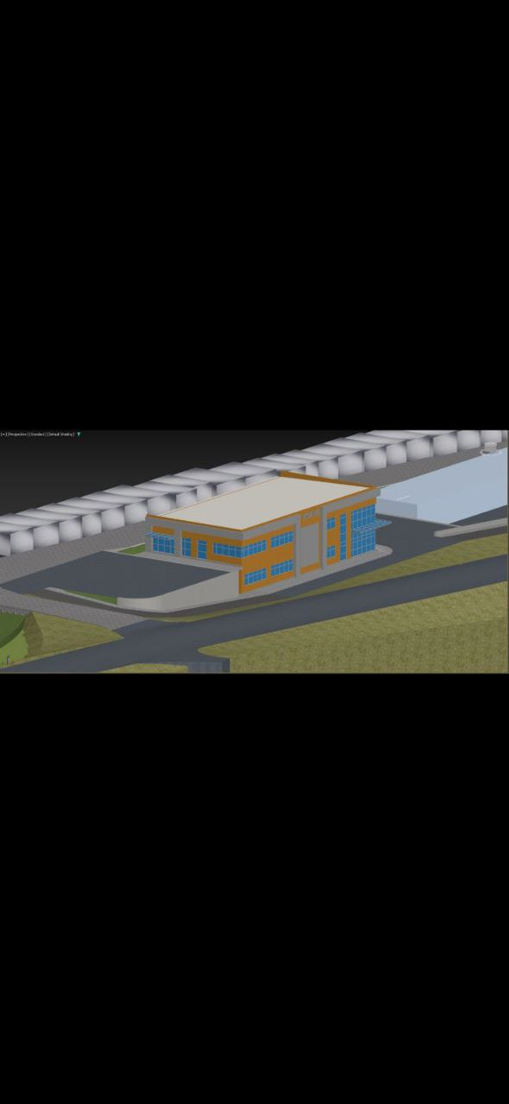
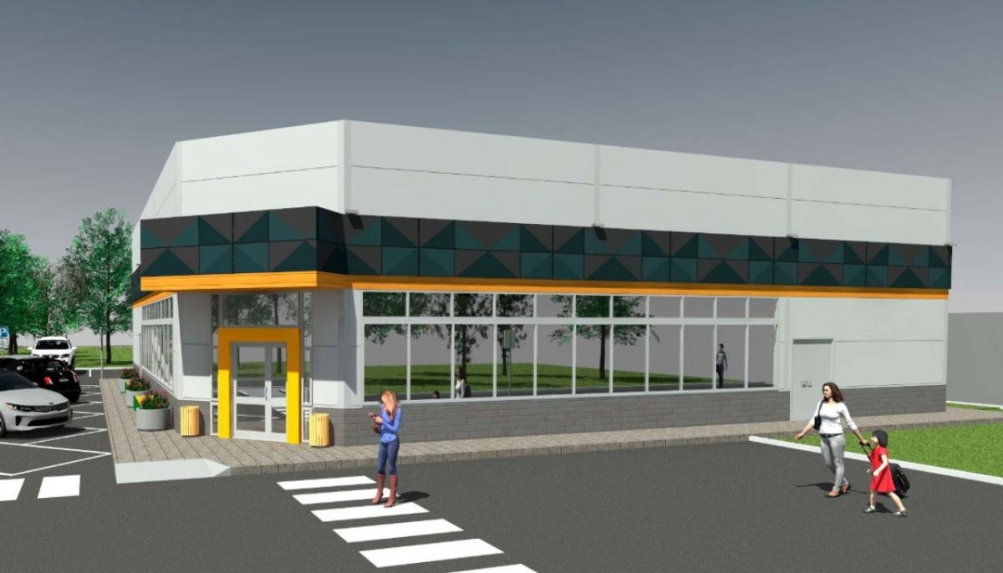
ЭФФЕКТИВНАЯ И КОНКУРЕНТНАЯ ЭКОНОМИКА
Региональный проект
«Малое и среднее предпринимательство и поддержка индивидуальной предпринимательской инициативы»
Строительство автокомплекса
(проект) ул.9 микрорайон,2
ИП Габидуллина С.С.
Строительство магазина
«Мария-Ра» (проект), ул.10 микрорайон
ООО «Новая Сибирь»

Slide 17
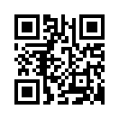
Реализация национальных и региональных проектов
в Прокопьевском городском округе
на 25.12.2025г

